Slide 1
OFTALMOLOGIE PRO SPECIÁLNÍ PEDAGOGY

Slide 2
KONTAKT
Konzultace: Martin Vrubel
Kontakt: vrubel.m@mail.muni.cz

Slide 3
ORGANIZACE
ZÁVĚREČNÝ SKENOVACÍ TEST
- hodnocení celého rozsahu učiva
- uzavřené otázky, 1 správná odpověď
- za správně zodpovězenou otázku +1 bod
- za špatnou odpověď se body neodečítají
- max. počet bodů: 40
ÚSTNÍ ZKOUŠKA PŘES MS TEAMS

Slide 4
ORGANIZACE VÝUKY
Anatomie
Vývoj oka

Slide 5
Základy anatomie I.
(PŘÍLOHA 1)

Slide 6
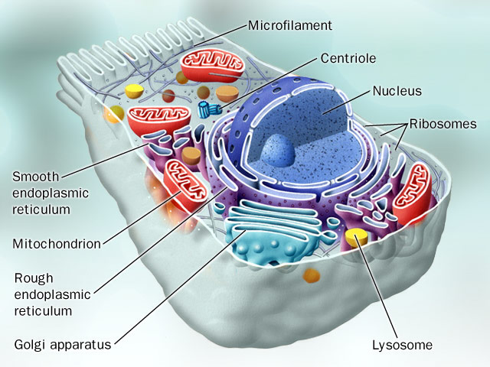
Histologický přehled
Buňka
Tkáň
Epitelová
Pojivová
Svalová
Nervová

Slide 7
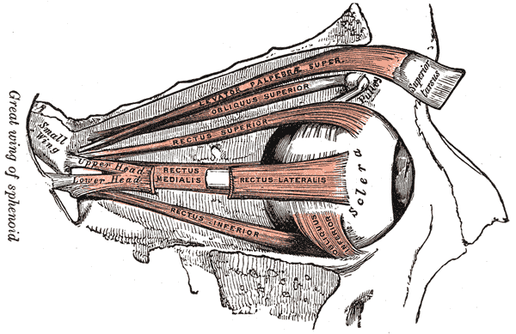
BULBUS OCULI
Uložen v očnici
24 mm x 23,5 mm
m = 7 g
Nejvíce roste v prvních pěti letech
Bellův fenomén

Slide 8
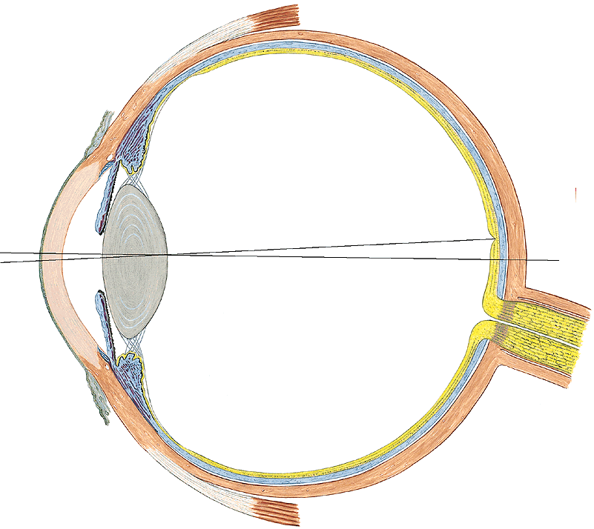
Anatomická osa vs. Osa vidění (linea visus)

Slide 9
OČNICE
7 kostí
40 x 35 mm, délka = 40 mm
Bubus, oční svaly, zvedač horního víčka, cévy, nervy, slzná žláza, orbitální tuk

Slide 11
BULBUS OCULI
3 VRSTVY
Vnitřní část:
- Přední komora
- Zadní komora
- Oční čočka (+ závěsný aparát)
- Sklivec

Slide 12
Bulbus oculi
TUNICA FIBROSA (sclera, cornea)
TUNICA VASCULOSA (choroidea, corbus ciliare)
TUNICA NERVEA (retina, stratum pigmentae RPE)

Slide 13
TUNICA FIBROSA

Slide 14
sclera
Více než 80% pevného obalu oka
Nejtlustší v zadním pólu
Nejtenčí v místě úponu očních svalů
Area cribriformis sclerae
Matně bílá barva
Obsahuje 90% vody
Nízký obsah nervových vláken, ciliární arterie

Slide 15
Cornea
Pokračování sclery dopředu
Vysoká lomivost = 43D
Výživa – vnější + vnitřní
5 vrstev
Epitel
Bowmanova membrána
Stroma
Descementová membrána
Endotel

Slide 16
Cornea
EPITEL
Mnohovrstevnatý (5. – 6.) dlaždicový epitel
Schopnost rychlé REGENERACE
BOWMANOVA MEMBRÁNA
K epitelu ostře ohraničená
NEREGENERUJE

Slide 17
CORNEA
STROMA
svazečky kolagenních vláken (kříží se ve všech směrech jsou složené z jemných fibril o pravidelné tloušťce a pravidelné vzdálenosti mezi sebou ➢ průhlednost rohovky
hydratace stromatu => 80% ➢ průhlednost rohovky X edém (zkalení)

Slide 18
cornea
DESCEMENTOVA MEMBRÁNA
Odolná při infekci a poranění
Ostré ohraničení proti stromatu
ENDOTEL
Jednovrstevný, Počet buněk 4000 – 5000
Během života se zvětšují a ubývají
Méně než 500 => edém

Slide 19
TUNICA VASCULOSA
Uvea (živnatka)
Iris (duhovka)
Corpus ciliare (řasnaté tělísko)
Choroidea (cévnatka)
KOMOROVÝ ÚHEL!!!

Slide 20
UVEA
Střední vrstva bohatě prokrvená
3 části:
IRIS – reguluje množství propuštěného světla
CORPUS CILIARE – akomodace, komorová voda
CHOROIDEA – výživa tkání

Slide 21
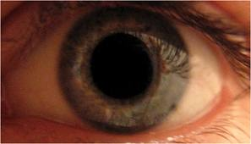
IRIS
Odděluje přední a zadní komoru oka
Uprostřed pupila (zornice)
PUPILOMOTORICKÝ REFLEX
Šířka zornice: 2 – 8 mm

Slide 22
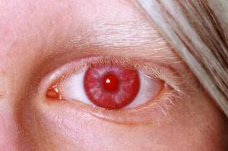
IRIS
Stroma je složeno z předního a zadního listu
Pigment:
Chromatofory – hnědý, žlutý
V oblasti svěrače – tmavěhnědý, černý
Patologie

Slide 23
IRIS - BARVY
Šedá, šedo-modrá => málo pigmentu
Modrá => jemná tkáň (rozptyl krátkovlného světla na fibrilách stromatu)
Hnedá => hodně pigmentu
Do žluta => převaha žlutého pigmentu
Zelená => kombinace žluté a hnědé

Slide 24
IRIS
SVALY DUHOVKY
m. Dilatator pupilae (svalová vlákna vytvářejí cirkulární prstenec - sympaticus)
m. Sfincter pupilae (svěrač – parasympatikus)

Slide 25
TUNICA NERVAE - RETINA, RPE

Slide 26
EMBRIOLOGIE OKA
VÝVOJ OKA
VÝVOJ SÍTNICE
VROZENÉ CHOROBY

Slide 27
Vývoj oka
Preembryonální období
→ Oko se vyvíjí po obou stranách předního mozku.
→ Neurální ploténka a neurální rýha
(konec 3. týdne po oplodnění)

Slide 28
Vývoj oka
Embryonální období (4. – 8. týden)
4.týden:
- ztluštěním neurální ploténky → oční ploténka
→ oční jamka → oční váček
5. týden:
oční váček → oční pohárek
diferenciace buněk na vnitřním povrchu → vrstvy sítnice
z čočkové ploténky → čočkový váček
primární sklivec a hyaloidní cévní systém mezi čočkovým váčkem a sítnicí

Slide 29
Vývoj oka
6. týden:
- tvorba pouzdra čočky
- pokračování diferenciace sítnice
- sekundární sklivec
- vývoj endotelu rohovky z mesodermu nad čočkovým váčkem
vývoj epitelu rohovky z povrchového ektodermu
vývoj cévnatky a skléry
víčkové řasy z mesodermu
vývoj okohybných svalů z mesodermu

Slide 30
Vývoj oka –Embryonální období
7. týden:
- z neurálního epitelu → tyčinky a čípky
- patrný ZN, chiasma opticum a corpus geniculatum
- z tunica vasculosa lentis zásoben čočkový váček (paraaxiální mesoderm)
8. týden
- rychlá diferenciace sítnice
- stonek ZN vyplněn nervovými vlákny z ggl.buněk sítnice
- vývoj stromatu duhovky a rohovky (mesoderm)
- okulomotorické nervy dorůstají k okohybným svalům

Slide 31
Vývoj oka – FETÁLNÍ OBDOBÍ
9. týden: oko ∅ 1 mm
11. týden:
- zahájen vývoj makuly
- diferenciace korového zrakového centra
- terciární sklivec – v oblasti mezi corpus ciliare a pouzdrem čočky v oblasti ekvátoru → závěsný aparát čočky a baze sklivce

Slide 32
Vývoj oka – FETÁLNÍ OBDOBÍ
5. měsíc
- cévnatka rozdělena do 3 vrstev
- vytvořen závěsný aparát ČOČKY
6. - 7. měsíc: délka oka 10 - 14 mm
- dokončena myelinizace zrakové dráhy a
chiasmatu
8. měsíc
- vytvořeny všechny vrstvy sítnice kromě
makuly
- původně srostlá víčka se otvírají

Slide 33
Vývoj oka – FETÁLNÍ OBDOBÍ
9. měsíc: délka oka 16 - 17 mm
- ZN myelinizován až po lamina cribrosa sclerae
POROD

Slide 34
Vývoj oka – POSTNATÁLNÍ OBDOBÍ
4 – 6 měsíc: po rození
- duhovko - rohovkový úhel
- pigmentace duhovky
- ciliární sval
- zprůchodnění slzných cest
3. rok: délka oka 22 – 23 mm
rychlá diferenciace a vyzrávání očních tkání
dokončení diferenciace specializovaných čípků
růst oka do 3. roku charakterizován rozšiřováním sítnice a sklivce
3. -15. rok: růst oka o 0,1mm / rok
25 rok: růst oka definitivně ukončen (mimo čočky)

Slide 35
Vrozená onemocnění
Vrozená catarakta
Perzistující hylaoidní arterie
Vrozené odchlýpení sítnice
Cryptophtalmus
Microphtalmus
Megalophtalmus
Anophtalmus

